Slide 1
请使用这个完整模板。不要直接将 ICSOBA 徽标复制到您公司的模板中。
论文标题
( SimSun 28 BOLD)
作者 (“ SimSun ” 22 粗体)
附属机构（“ SimSun ” 24）
演讲者：演讲者姓名（“ SimSun ” 26 粗体）

Slide 2
主持人简介
全部 SimSun 22 Bold
姓名：
学位及获得日期：
公司/组织：
现职：
工作经历：

Slide 3
模板
以下是此模板的使用说明：
模板底部显示 ICSOBA 徽标和会议日期，
模板的特点是：白色背景，黑色文本SimSun 24（标题）、22（正文，第 1^{级}）、18（第 2^{级}）、16（第 3^{级}）- 14（^{第4}级 - 最小尺寸）。建议使用黑色文本（请勿使用浅灰色），但偶尔可以使用鲜艳的颜色（请勿使用柔和的浅色）来增强效果。标题应居中。使用标题大写规则。
图表应足够大，以便包含可读的文本和比例（如果每页使用多个图表，这种情况很少见 - 请避免这种情况）。图表标题、轴标题和比例以及图例应使用黑色脚本（请勿使用浅灰色 - 如果它们是浅灰色，请更改 Excel 的默认颜色）。
表格上的字体应足够大，以便于阅读。
幻灯片有自动编号，请不要用您的徽标覆盖它。

Slide 4
模板
右下角的标志应为演讲者公司的标志
（或者如果主持人希望，则不做任何事）。徽标可以插入为
模板的一部分或仅用于标题幻灯片。
要将公司徽标作为模板的一部分插入：
  从菜单中选择“视图”，然后选择“幻灯片母版”，
  从幻灯片母版视图中，选择第一张幻灯片（激活幻灯片母版） ，然后单击右下角的徽标框。这将选择右下角显示的框（您必须删除该框），然后从原来的位置复制公司徽标并将其粘贴到右下角，
  如果您不想插入徽标，请删除现有框，
  点击菜单显示→正常模式，
  开始使用模板，
  编写幻灯片时，请将网络摄像头框保留在右上角。该空间将用于显示您的图像，以便实时录制您的演讲。提交演示文稿时，您必须删除模板中的网络摄像头框。

Slide 5
目录
( SimSun 24 粗体)
Xxx （粗体22）
是啊
響
Notes:
4

Slide 6
介绍
Xxx （粗体22）
是啊
  Aaa （18 粗体或 18非粗体 - 注意粗体字体更显眼）
  贝比
    Mmm （16 粗体或 16 非粗体，最小 14；任何小于 14 的字体都不会在屏幕上显示）
    嗯嗯
  CCC
響

Slide 7
可读表格示例
下表为主要热平衡参数：

Slide 8
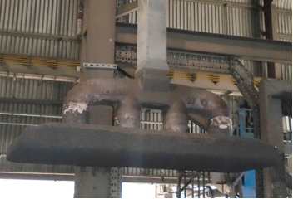
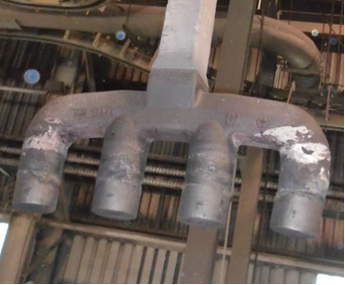
图片示例
由于对槽高控制得很好，很少有棒被拒收。
阳极棒废弃率：5年内平均废弃率为0.29%。

Slide 9
图表示例
整个运行期间金属中的铁浓度：

Slide 10
结论
xxx
是
噓

